Slide 1
82.05 - Análisis Predictivo
07/11/2022
COMPETENCIA DE KAGGLE
_
SOFÍA WEINTRAUB

Slide 2
SCORE OBTENIDO

Slide 3


AGENDA
01
Análisis Exploratorio
02
Preparación Base
Se busca proporcionar un mayor conocimiento de las variables. Primer acercamiento y entendimiento de la base
Inspección y preparación de las variables. Creación de variables nuevas.
03
Partición de la Base
04
Modelos
Partición de la base de datos en entrenamiento y testeo.
Modelos predictivos utilizados. Explicación del modelo con mejor ajuste

Slide 4
BASE DE DATOS
La base contiene 977.541 registros y 31 variables originales. No tiene registros duplicados
Variables
Id
averageRating (variable target)
numVotes
titleType
isAdult
startYear
endYear
runtimeMinutes
genres_x
directors
writers
seasonNumber
episodeNumber
ordering
language
attributes
isOriginalTitle
adult
budget
genres_y
original_language
overview
popularity
production_companies
production_countries
release_date
revenue
runtime
status
tagline
video

Slide 5
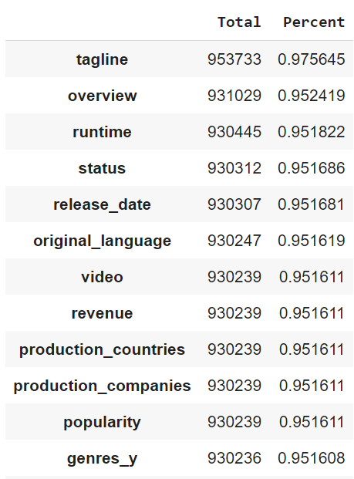
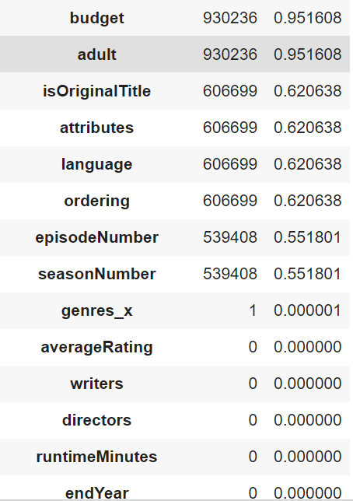
MISSINGS
Recuento de cuántos valores faltantes hay por variable, ordenándolos de manera descendente.

Slide 6
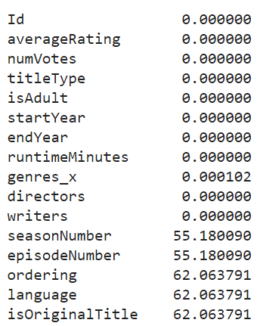
MISSINGS
A través de una función, se eliminan aquellas variables que tienen 95% o más de valores faltantes

Slide 7
MISSINGS: IMPUTACIÓN
Se realizó imputación, teniendo en cuenta factores propios a cada variable.
Variable | Nulos imputados por...
genres_x | No se imputan
ordering | Media de ordering
language | Se pasa a numérica. Nulos = 0
isOriginalTitle | 0

Slide 8
CREACIÓN DE NUEVAS VARIABLES
Película, Serie u Otro?
Se crean tres columnas distintas que distingue, a partir del titleType, si es serie/película/otro
Serie = tvEpisode, tvMiniSeries, tvSeries
Película = movie, video, short, tvMovie, tvShort
Otro = tvSpecial, videoGame
Buena Puntuación
A partir del promedio de la variable numVotes, se calcula:
1 = Buena puntuación → numVotes > promedio(numVotes)
0 = Mala puntuación → numVotes < promedio(numVotes)
Directores y Escritores principales
Variables binarias
One-Hot Encoder
Variables binarias

Slide 9
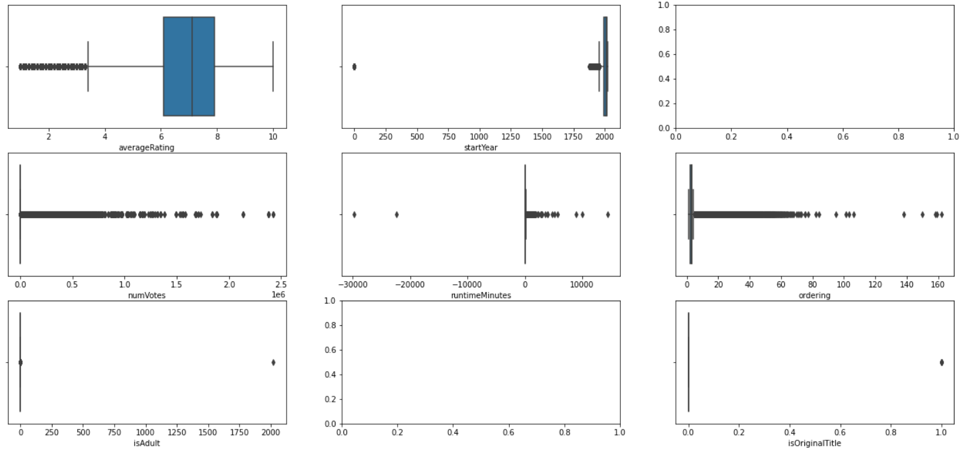
OUTLIERS
Comportamiento de aquellas variables que no son de tipo carácter

Slide 10
OUTLIERS
startYear → tenía registros en 0 que fueron removidos
runtimeMinutes → registros negativos que se eliminaron
ordering → se hizo un corte hasta 130
isAdult → un registro = 2020, que fue cambiado a 0

Slide 11
SPLIT
Se separa el dataset en un 85% para el conjunto de train y un 15% para el de test.
Quedan
830761 registros en el conjunto de entrenamiento
146605 registros en el conjunto de testeo
Variables Utilizadas
En el split no se utilizarán todas las columnas:
Se eligen únicamente los 7 géneros más populares, que se obtiene a partir de la sumarización de cada columna

Slide 12
MODELOS
Regresión Lineal (simple y múltiple)
Árboles:
Árbol de Decisión
XGBoost
CatBoost
ExtraTrees
Random Forest
Se utilizó GridSearch para ajustar hiperparámetros y obtener la mejor combinación de ellos

Slide 13
MODELOS
Modelo Ganador: Random Forest
Lo que se busca en el Random Forest, la idea general, es usar bootstrap pero con menos predictores que el total en cada árbol
Ventajas del Modelo
Funciona bien, aún sin ajuste de parámetros
Funciona bien para problemas de clasificación y también de regresión.
Al utilizar múltiples árboles se reduce considerablemente el riesgo de overfitting

Slide 14
MODELO: RANDOM FOREST
Hiperparámetros que busqué optimizar en el GridSearch
bootstrap → técnica de muestreo con reemplazo. Es útil para grandes volúmenes de datos, aunque algunos datos queden “fuera de la bolsa”.
max_depth → profundidad máxima del árbol.
max_features → número de características que hay que tener en cuenta al buscar la mejor división
min_samples_leaf → número mínimo de elementos que deben tener las hojas para permitir un nuevo split (división) del nodo
n_estimators → cantidad de árboles que genero

Slide 15
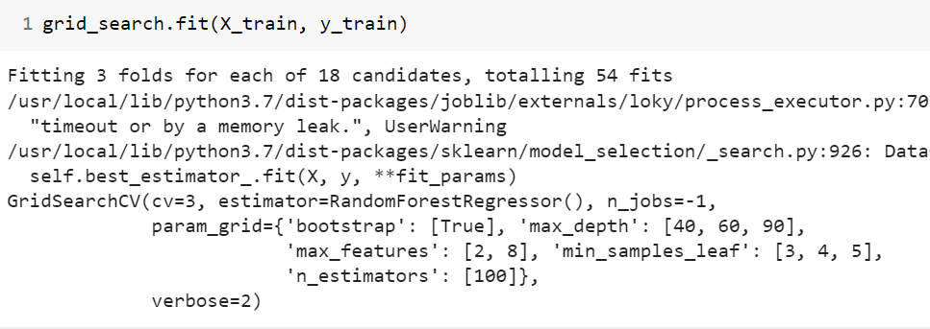
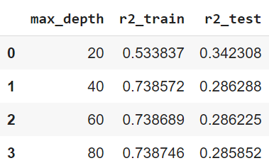
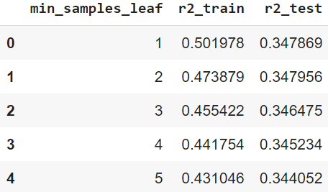
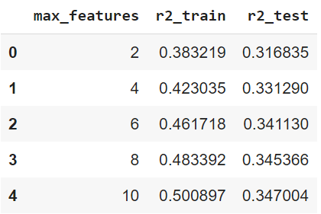
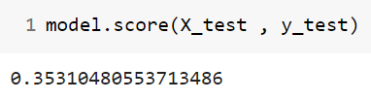
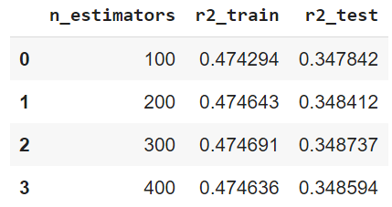
MODELO: RANDOM FOREST
Obtuve mejores resultados con el GridSearch que buscando optimizar los parámetros de manera individual

Slide 16
Muchas gracias

